Slide 1



Artikel Ilmiah Sebagai Tugas Akhir
Oleh:
Rusi Ulfa Hasanah, M.Pd.

Slide 2




Bentuk Tugas Akhir Mahasiswa
SKRIPSI
ARTIKEL JURNAL TERAKREDITASI NASIONAL
(Keputusan Rektor Universitas Islam Negeri
Sumatera Utara Medan Nomor 325 Tahun 2021)

Slide 3




Apa itu Tugas Akhir
Artikel Jurnal?
Artikel ilmiah yang ditulis oleh mahasiswa di bawah bimbingan Dosen Pembimbing, didasarkan pada hasil penelitian, diterbitkan dalam jurnal ilmiah yang terakreditasi Dikti Kemendikbud melalui SINTA, dan diajukan sebagai tugas akhir mahasiswa yang bersangkutan.
(Keputusan Rektor Universitas Islam Negeri Sumatera Utara Medan Nomor 325 Tahun 2021)

Slide 4
Flowchart
Mahasiswa mengisi form pengajuan TA Artikel
Prodi atau Dekan menerbitkan SK Pembimbing TA
Mahasiswa mengajukan judul ke Prodi hingga ACC
Mahasiswa memulai bimbingan dan penelitian
Pembimbingan minimal 8 kali
Dosen menyetujui draft artikel untuk diseminarkan
Seminar Hasil
(Laporan penelitian dan draft artikel)
Revisi berdasarkan seminar hasil
Mahasiswa mensubmit artikel di jurnal yang direkomendasikan Prodi
Mahasiswa menyerahkan link artikel jurnal yang telah dipublikasi untuk pendaftaran kolokium
Mahasiswa mengikuti kolokium
Prodi atau Dekan menerbitkan SK Kelulusan Kolokium

Slide 5

Mekanisme Lainnya...
Evaluasi
Kolokium (Diuji oleh 2 dosen: Pembimbing & Penguji)
Variabel Penilaian
Kredibilitas Jurnal ● Penguasaan Substantif
Menggunakan peringkat jurnal ilmiah dalam SINTA pada saat artikel diterbitkan.
Konversi nilai angka untuk peringkat jurnal
Sisa dari penilaian kredibilitas jurnal, dengan bobot:
Originalitas Gagasan = 40%
Kedalaman Analisis = 30%
Kemampuan Mengkomunikasikan Gagasan = 40%
Sinta 6 = Nilai 50
Sinta 5 = Nilai 60
Sinta 4 = Nilai 70
Sinta 3 = Nilai 80
Sinta 2 = Nilai 90
Sinta 1 = Nilai 100

Slide 6








Apa Saja yang Ada di dalam Artikel Ilmiah?
Judul Artikel
Informasi Penulis dan Abstrak
Pendahuluan (Introduction)
Metode Penelitian (Methods)
Hasil Dan Pembahasan (Results And Discussion)
Ucapan Terima Kasih
(Acknowledgement )
Daftar Pustaka (References)
Contoh Artikel Ilmiah

Slide 7

Informasi Penulis
1
3
Email
Gunakan email aktif dan email address berasal dari UIN SU
Penulisan Afiliasi
Gunakan penulisan afiliasi UIN SU yang sudah ditentukan
Nama Penulis
Gunakan nama
yang konsisten
2

Slide 8
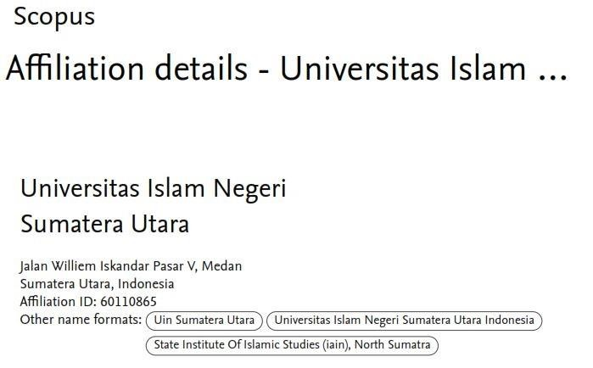
https://lppm.uinsu.ac.id/penulisan-affiliasi-uin-su-medan-yang-benar-pada-setiap-paper/

Slide 9



Artikel rampung!
Eits... Tunggu dulu
Jangan lupa sesuaikan dengan template jurnal yang dituju.
Pastikan jumlah halaman sesuai ketentuan jurnal (terkadang ada biaya untuk kelebihan halaman).
Cek similiarity

Slide 10
Bagaimana Mencari Jurnal untuk Publikasi?
https://sinta.kemdiktisaintek.go.id/
Cek:
Focus & Scope
Bulan penerbitan artikel
Nomor yang dapat dihubungi
Author fee
Template & Author Guideliness

Slide 11

Menulis artikel ilmiah bukan hanya tentang menyelesaikan syarat akademik, tetapi tentang meninggalkan jejak pengetahuan yang akan bermanfaat bagi banyak orang.

Slide 12
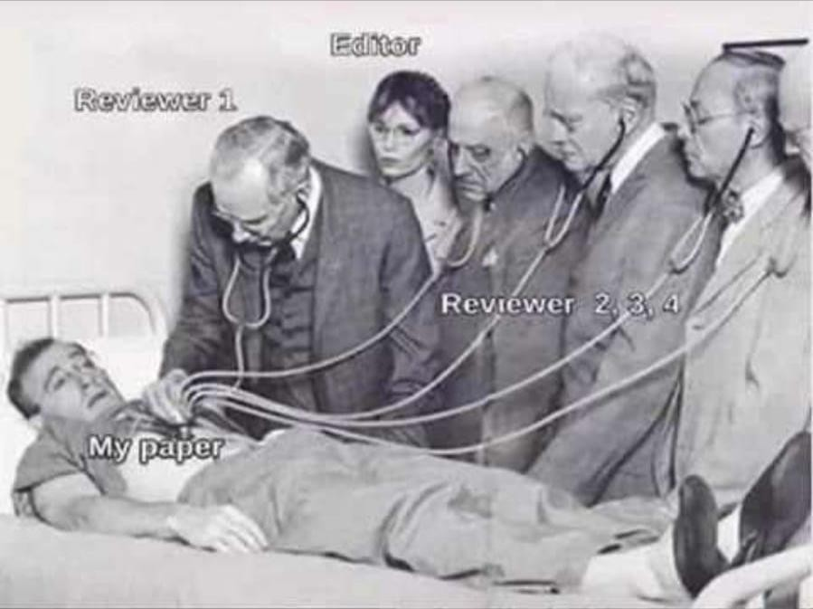
Artikel pasti akan direvisi

Slide 13
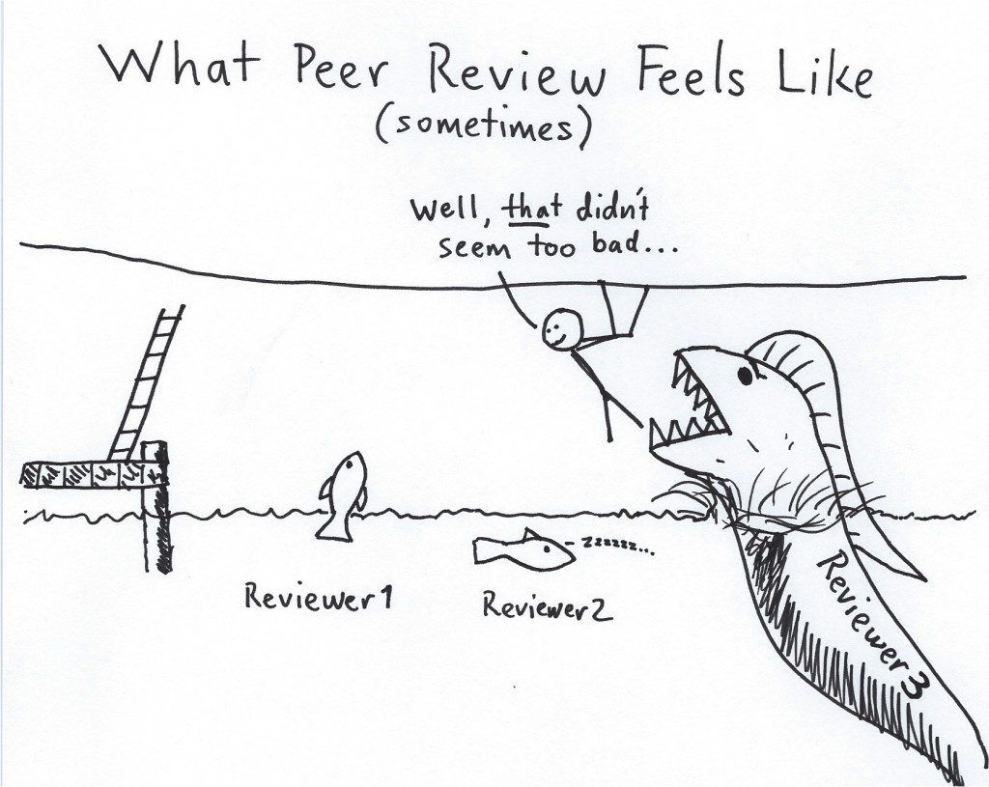



Slide 14


Slide 15
Terakhir
"Jika kamu tidak ingin kehilangan kesempatan berproses, jangan serahkan artikel ilmiahmu pada orang lain."

Slide 16

Thanks!
Do you have any questions?
rusiulfahasanah@uinsu.ac.id
+62 852 6570 5709 (WA)
CREDITS: This presentation template was created by Slidesgo, including icons by Flaticon, infographics & images by Freepik and illustrations by Stories
Please keep this slide for attribution

